Slide 1




Progresul proiectului
”Îmbunătățirea infrastructurii de apă în Moldova Centrală”
19 septembrie, 2024

Slide 2
Aspecte cheie
01
02
03
Achiziția lucrărilor de construcții
04
Proiecte tehnice finalizate
Semnarea acordurilor suplimentare Faza 3
05
Măsuri de consultanță și suport
06
Activități planificate
Documentația de achiziții Faza 2

Slide 3
Achiziția lucrărilor de construcție
Recepționarea ofertelor depuse în cadrul procedurii de achiziții publice – 3 oferte depuse până la data de 19 februarie, 2024.
Oferirea clarificărilor necesare în proces de elaborare a ofertelor.
Organizarea ședinței de deschidere a ofertelor – 22 februarie, 2024.
Coordonarea solicitărilor de clarificare apărute în proces de evaluare.
Evaluarea ofertelor depuse de către membrii UIP până la 05 aprilie 2024.
Coordonarea Raportului de evaluare a ofertelor elaborat cu suportul consultantului în implementare cu reprezentanții KfW.
Obținerea lipsei de obiecții din partea finanțatorului.
Informarea oficială a ofertanților cu privire la rezultatul evaluării – 11 septembrie 2024.

Slide 4
Semnarea acordurilor suplimentare Faza 3
La data de 03 iulie 2024 au fost semnate:
Titlul acordului | Părți semnatare
Acord adițional de implementare a grantului | Ministerul Infrastructurii și Dezvoltării Regionale Agenția de Dezvoltare Regională Centru
Acord financiar suplimentar 13 500 000 Euro | Ministerul Infrastructurii și Dezvoltării Regionale Banca KfW Agenția de Dezvoltare Regională Centru
Acord suplimentar de grant 1 500 000 Euro | Ministerul Infrastructurii și Dezvoltării Regionale Banca KfW Agenția de Dezvoltare Regională Centru
Acord separat de implementare a proiectului ajustat și completat | Ministerul Infrastructurii și Dezvoltării Regionale Banca KfW Agenția de Dezvoltare Regională Centru

Slide 5
Bugetul actual al proiectului
40 000 000 Euro – Guvernul German
5 000 000 Euro - FNDRL

Slide 6
Documentația de achiziții Faza 2
Stabilirea localităților beneficiare;
Ajustarea termenilor de referință;
Definitivarea modelului de contract.

Slide 7
Localitatea | Număr de locuitori | Costul estimativ al investiției (euro)
Sireți | 5.900 | 2.088.000
Seliștea Nouă | 1.400 | 1.089.000
Tuzara | 770 | 220.000
Făgureni | 750 | 44.900
Orașul Strășeni (etapa1) | 18.000 | 1.200.000
Orașul Călărași (etapa1) | 14.500 | 1.108.200
Sipoteni | 7.300 | 2.980.000
Rasvet | 345 | 800.000
Bucovăț | 1.370 | 1.200.000
Total | 50.335 | 10.730.100
Localități beneficiare
Faza 2

Slide 8
Proiecte tehnice finalizate
Localitatea Sireți:
Cost estimativ al lucrărilor – 2 116 847 Euro
Beneficiari finali: 5900
Indicatori planificați:
32, 9 km rețele de aprovizionare cu apă construite
3 rezervoare renovate
3,2 km aducțiune secundară construită
4 turnuri de apă construite/renovate
2 turnuri de apă renovate
1 stație de pompare construită
Localitatea Seliștea Nouă:
Cost estimativ al lucrărilor – 1 255 907 euro
Beneficiari finali: 1400
Indicatori planificați:
14,3 km rețele de aprovizionare cu apă construite
2 turnuri de apă renovate
2 rezervoare construite
2,4 km aducțiune secundară construită

Slide 9
Gradul de valorificare a contractelor semnate
Servicii de proiectare
Consulting Engineers Salzgitter GmbH
2 249 863,00 Euro
Gradul de valorificare
Proiectare 767 615 Euro
34,12 %
Total contractat:
3 525 004,60 Euro
Consultanță 957 930, 46 Euro
63,86 %
Măsuri de consultanță și suport
1 500 000, 00 Euro
IPOT – 1 657 825,50 Lei
92,30 %
Servicii cadastrale și evaluare
IPOT - Institutul pentru organizarea teritoriului
1 796 212,00 Lei
Total valorificat
1 808 436,73 Euro

Slide 10
Măsuri de consultanță și suport
Măsuri de instruire destinate unității de implementare a proiectului.
Modelul financiar privind opțiunile de operare a sistemelor de aprovizionare cu apă.
Suport in stabilirea relatiilor contractuale dintre partile implicate in proiect.
Elaborarea planurilor de afaceri pentru operatorii din Strășeni și Călărași.
Acordarea suportului juridic in reorganizarea operatorilor din Strășeni și Călărași.
Acordarea suportului necesar in vederea îmbunătățirii departamentului resurse umane a operatorilor din Strășeni și Călărași.
Îmbunătățirea procesului de comunicare cu consumatorii finali.
Elaborarea planului de actualizare a tarifului pentru serviciul de aprovizionare cu apă.

Slide 11
Activități planificate
Lansarea lucrărilor de construcții a apeductului magistral Chișinău-Strășeni-Călărași;
Organizare procedurii de achiziții privind serviciile de proiectare faza 2 și semnarea contractului de prestări servicii proiectare;
Asigurarea plăților privind despăgubirea pentru expropriere temporară a proprietarilor de terenuri afectați;

Slide 12
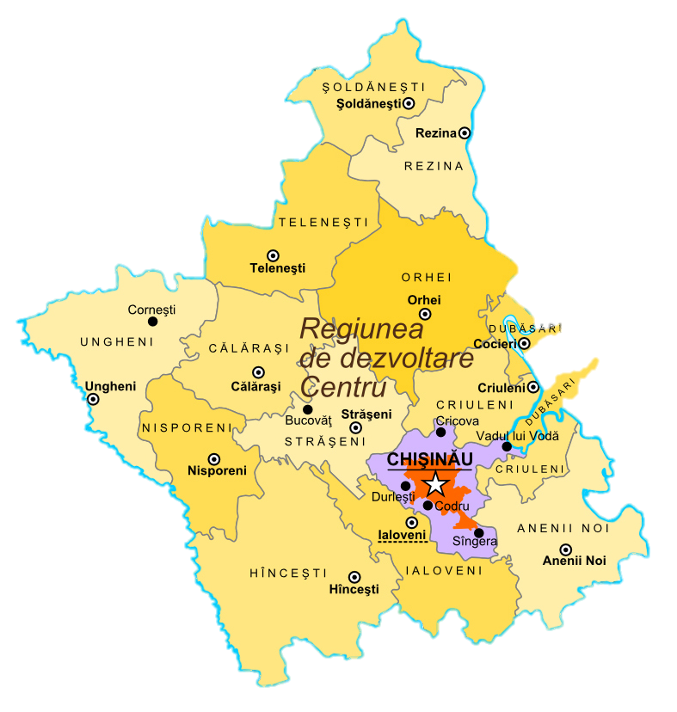




or. Ialoveni, str. Alexandru cel Bun, 33
+373 268 2 26 92
adrcentru@adrcentru.gov.md
facebook.com/adrcentru

